Slide 1


Slide 2
01
楼道里的声控灯
02
动手做一个声控灯
课程目录
CONTENTS
03
我们还能怎么玩 ?
04
这节课我们学到了什么 ?

Slide 3

楼道里的声控灯
Q
为什么我们的楼道里要安装声控灯？

Slide 4
楼道里的声控灯
楼道里的声控灯有一种有趣的现象，那就是光线充足时，任你发出多大的声音都不亮 ；但在黑夜，轻轻一声它就发出了亮光，这是为什么呢？
Q
光线传感器Light
声音传感器mic
原来声控灯中有光控电路，使其在光线足够的时候不工作，所以声控灯的控制盒实际上是声、光同时控制的，在光亮度能达到的情况下，灯不会亮

Slide 5
01
楼道里的声控灯
02
动手做一个声控灯
课程目录
CONTENTS
03
我们还能怎么玩 ?
04
这节课我们学到了什么 ?

Slide 6
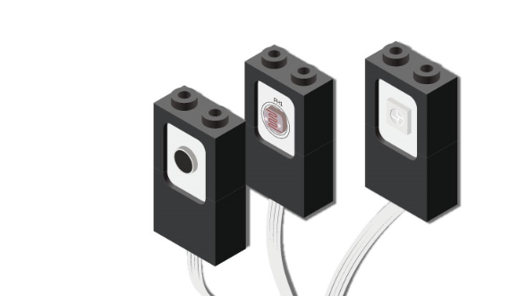
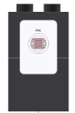


功能清单
模块清单
组合实现
1. 核心控制（MCU）
2. 扩展模块（Hub）
3. 光线传感器（Light）
4. 麦克风传感器( Mic )
5. LED灯

Slide 7
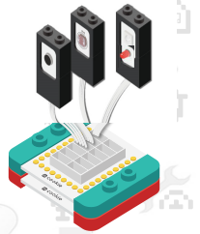
根据风力改变颜色
6/7
8/9
4/5
10/11
LED灯
2/3
12/13
0/1
A4/A5
IIC
A2/A3
Mic
IIC
A0/A1
光线传感器
将全彩LED灯连线接在Hub的6/7口；
将光线传感器连接在Hub的4/5口；
将Mic传感器连接在Hub的2/3口；

Slide 8
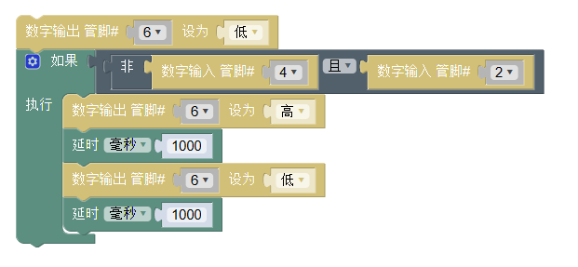
动手做一个声控灯
提示：“非”和“且”语句在逻辑模块里面
// 如果4号光线传感器检测到环境黑暗，并且2号声音传感器检测到声音很大
// 成立：1灯点亮
// 等待两秒
// 1灯熄灭

Slide 9
01
楼道里的声控灯
02
动手做一个声控灯
课程目录
CONTENTS
03
我们还能怎么玩 ?
04
这节课我们学到了什么 ?

Slide 10

思考&拓展
Thinking
如果声控灯坏了，我们还可通过触摸开关激活它，试试给声控灯加一个触摸开关

Slide 11
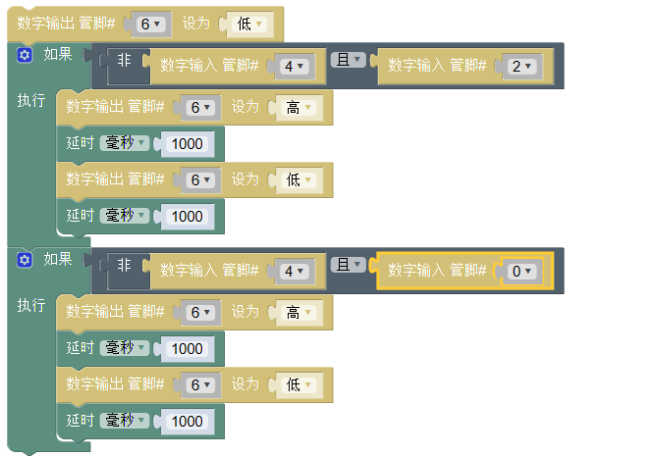
还能怎么玩
// 如果4号光线传感器检测到环境黑暗，并且2号声音传感器检测到声音很大
// 成立：1号灯点亮
// 等待1秒
// 1号灯熄灭
// 如果4号光线传感器检测到环境黑暗，并且0号按键检测到按下
// 成立：1号灯点亮
// 等待1秒
// 1号灯熄灭

Slide 12
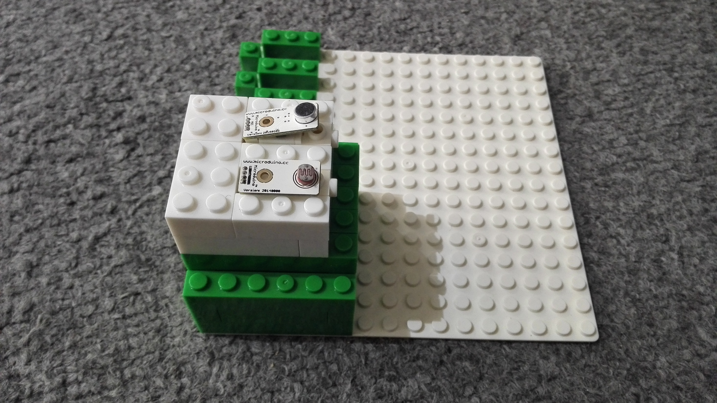
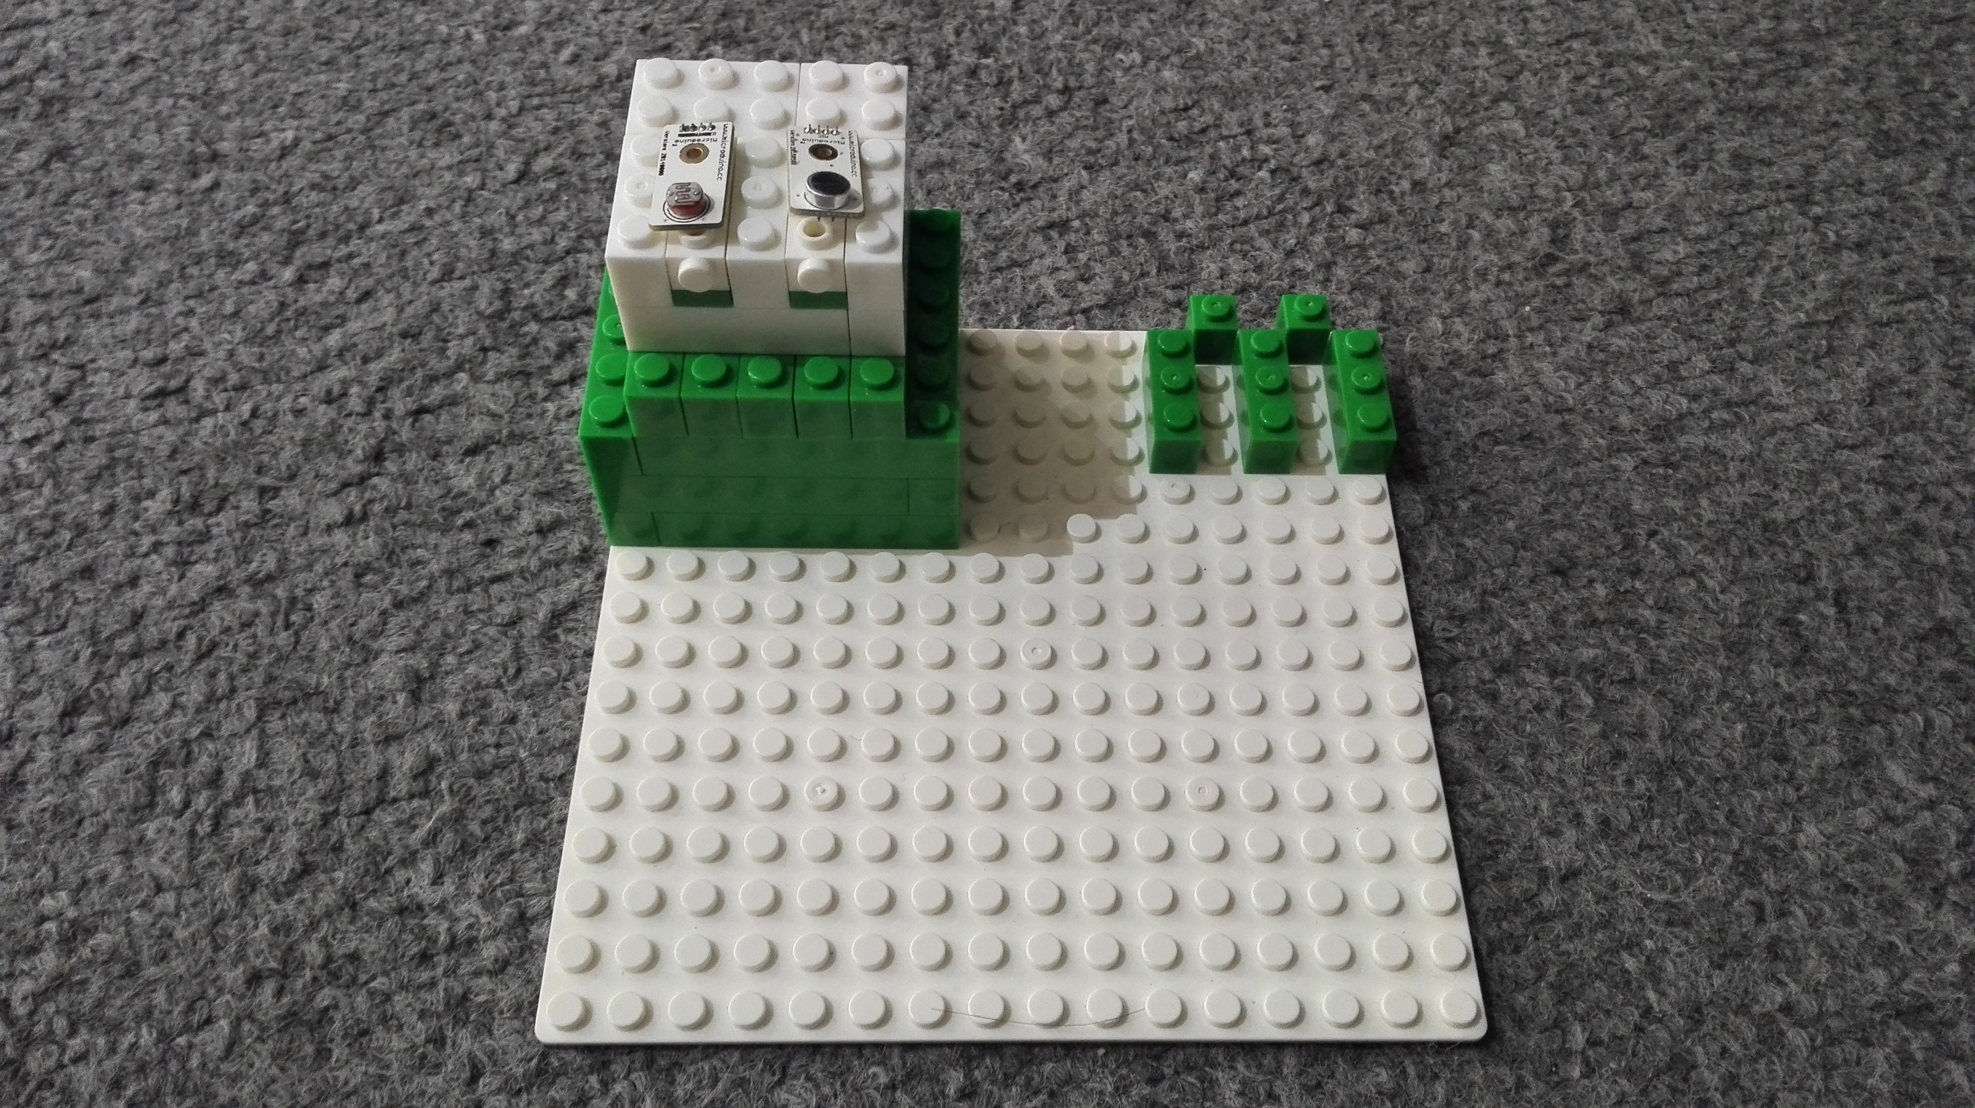
乐高外形示例

Slide 13
乐高外形示例

Slide 14
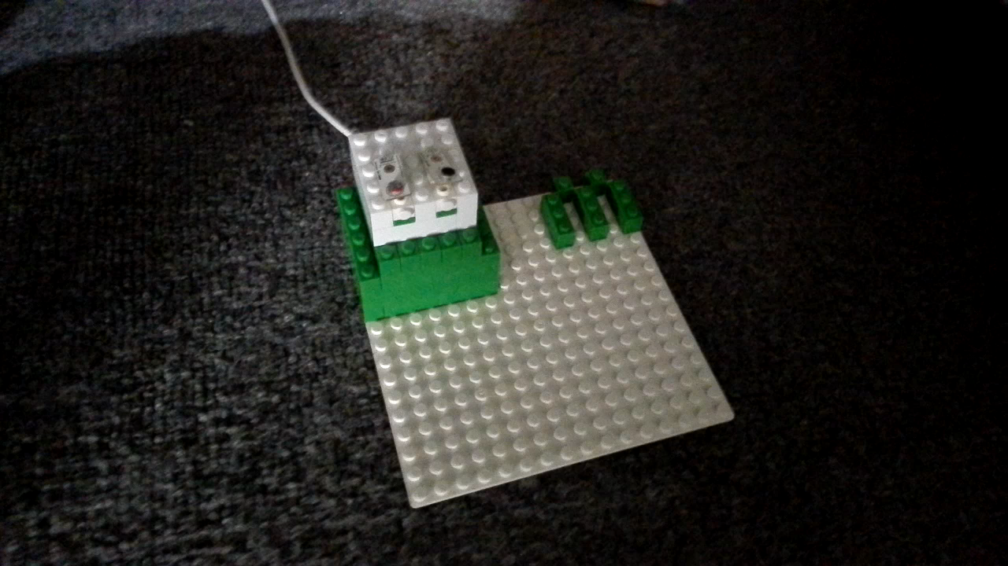
乐高外形示例

Slide 15
01
楼道里的声控灯
02
动手做一个声控灯
课程目录
CONTENTS
03
我们还能怎么玩 ?
04
这节课我们学到了什么 ?

Slide 16
我们学到了什么
1. 掌握了利用声音传感器感应风力的办法
2. 凡事皆有例外，学着更全面的考虑问题

